Slide 1
자바스크립트모음 피피티

Slide 2
1. 자바스크립트의 역할
• 자바스크립트
- 웹 문서를 동적으로 제어하기 위해 고안된 프로그래밍 언어
• 웹 삼총사
- HTML 모델담당
- CSS 뷰 담당
- 자바스크립트 : 제어 담당

Slide 3
1. 자바스크립트의 역할
• 자바스크립트의 역할
① 요소의 추가 및 삭제
② css및 html 요소의 스타일 변경
③ 사용자의 상호작용
④ 폼의 유효성 검증
⑤ 마우스와 키보드 이벤트에 대한 스크립트 실행
⑥ 웹 브라우저 제어 및 쿠키 등으 ㅣ설정과 조회
⑦ AJAX 기술을 이용한 웹 서버와의 통신

Slide 4
2. 자바스크립트 작성 방법
• 대소문자 구분하여 작성
• 문장은 세미콜론(;)으로 구분
•큰따옴표("")와 작음따옴표('')를 구분하여 사용
바른예 | var age=25 document.write("당신의 나이는 " + age + "입니다")
 | var age=25; document.write("당신의 나이는 " + age + "입니다");
 | var age=25; document.write("당신의 나이는 " + age + "입니다");
잘못된 예 | var age=25 document.write("당신의 나이는 " + age + "입니다")
바른예 | document.write("<div style='color.red;'>자바스크립트 학습(/div>";
 | document.write('<div style="color.red;">자바스크립트 학습(/div>';
잘못 된 예 | document.write("<div style="color.red;">자바스크립트 학습(/div>";

Slide 5
3. 자바스크립트 포함 방법
• HTML 문서 내부에 코드를 작성하는 방법
① <head> 태그 또는 <body> 태그 내에 코드 작성
<head>
<script>
//자바스크립트 코드 작성
</script>
</head>
<body>
<script>
//자바스크립트 코드 작성
</script>
</body>
② HTML 태그 안에 속성값으로 정의
<button type= " button" onclink="alert('자바스크립트')">버튼 클릭</button>

Slide 6
자바스크립트 코드의 위치
• 자바스크립트 코드 작성이 가능한 위치
1. HTML 태그의 이벤트 리스너 속성에 작성
2. <script></script>>태그에 작성
3. 자바스크립트 파일에 작성
4. URL부분에 작성
1. HTML태그의 이벤트 리스너에 자바스크립트 코드 작성
<img src="apple.png" alt="img" onclick="this.src='banana.png'">
onlick 이벤트 리스너 속성
자바스크립트 코드 (이미지를 banana.png로 교체)

Slide 7
이론
1) 자바스크립트
(1) 자바스크립트는 <script> 태그 안에 사용
(2) html에서 하기 어려운 조건문 반복문 등 논리 로직을 지원하며, 함수나 객체의 사용도 가능하게 함
(3) 웹 페이지의 콘텐츠를 동적으로 동작 시킬 수 있음
(4) 순차 지향이며, 객체의 개념이 들어가서 객체 지향형과 함수형 프로그래밍 모두 가능
(5) 각 변수의 타입을 명시할 필요가 없는 인터프리터 언어로 모든 변수 타입을 var로 표현(파이썬과 비슷)
(6) 우리가 아는 c언어, 자바, 파이선 등의 프로그래밍 언어와 비슷한 느낌의 문법
2) 자바스크립트 문법
(1) 대소문자 구분 -> js와 JS는 서로 다른 변수로 인식
(2) 각 문장은 세미콜론(;)으로 구분 -> var x =1; var y = 1;
(3) 큰 따옴표와 작은 따옴표를 구분 <img src="puppy.png" alt="이미지" anmouseover="this.src='apple.png'">
(4) 상수(Literal)는 직접 표현되는 값 그 자체를 의미 -> 숫자 상수(1,2,3…) 문자열 상수("자바script")
(5) 식별자(변수, 함수 등) 작성 방식
- Camel Case : var camelCase = true; var oneTwoThree= 123;
- Underscore Case : var underscore_case = true; var one_two_three = 123;

Slide 8
이론
3) 자바스크립트 데이터 타입
(1) 기본형 타입
(2) 객체타입
종류 | 설명 | 사용 예시
number | 정수 혹은 실수 | 100, 10.5, 10e+3
string | 문자 혹은 문자열 | "홍길동", '홍길동'
boolean | 참 혹은 거짓 | true, false
array | 데이터의 집합(배열, 객체로 취급) | ["서울","인천","부산"]
object | 데이터 속성과 값으로 이루어진 집합 | {name : '홍길동', age : 25}
null | 객체 값이 없음 | null
undefined | 데이터 값이 정해지지 않음 | undefined

Slide 9
이론
4) 자바스크립트 변수
(1) 자바스크립트 데이터 저장 공간
(2) 변수 선언 : 변수 이름을 정하고, 저장 공간을 할당하며,
var 키워드를 사용할 수도 있고 빼고 할 수도 있다
(3) 자바 스크립트에는 변수 타입 없기 때문에 변수 타입 선언하지 않음
var score; // 정상적인 변수 선언
int score;//오류 변수타입 int 없음
(4) 변수에 타입이 없기 때문에 저장되는 값에 대한 제약 없음
score = 66.8; 실수도 저장 가능
score = "high";// 문자열도 저장 가능

Slide 10
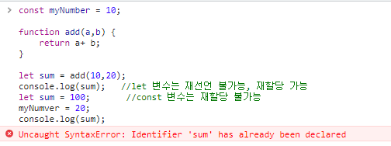

Slide 11
실습1. 자바스크립트 예제
<!DOCTYPE html>
<html lang="en">
<head>
<meta charset="UTF-8">
<title>자바스크립트 예제</title>
<!-- 자바스크립트(javascript)
자바스크립트는 <script>태그 안에 사용
html에서 하기어려운 조건문 반복문 등 논리로직을 지원하며
함수나 객체의 사용도 가능하게 함 (함수/ 객체 개념 다시 정리할 것!)
객체지향언어 같지만 순차지향이며 객체의 개념이 들어간 것
본 예제를 실행하면 스크립트의 순서대로 코드가 실행됨(순차지향) -->
<script>
/*자바스크립트에서 모든 변수형은 var이며
제대로 사용하기 위해서는 parsing(구문분석)이 필요하다*/
var num=0;
document.write("head 태그 내 실행 순서 : " +num + "</br>");
</script>
<script>
var num=1;
document.write("head 태그 내 실행 순서 : " + num + "</br>");
</script>
</head>
<body>
<script>
var num = 2;
document.write("head 태그 내 실행 순서 : " + num + "</br>");
</script>
<script>
var num = 3;
document.write("head 태그 내 실행 순서 : " + num + "</br>");
</script>
</body>
</html>
<!-- var Es6이전까지는 var를 사용해서 선언했음
var 선언하지 않고 사용하면 오류없음 재선언 가능, 재할당이 가능하다
let 선언하지 않고 사용하면 오류발생 재선언 불가능, 재할당이 가능하다
const 선언하지 않고 사용하면 오류발생 재선언 불가능, 재할당이 불가능하다
자바스크립트 역할이 커지기 시작하므로 var로는 부족해서 let, const를 적절히 사용하게 됨-->

Slide 12
실습 2. 변수의 재선언과 재할당
<!DOCTYPE html>
<html lang="en">
<head>
<meta charset="UTF-8">
<meta http-equiv="X-UA-Compatible" content="IE=edge">
<meta name="viewport" content="width=device-width, initial-scale=1.0">
<title>변수의 재선언과 재할당</title>
</head>
<body>
<script src="variable-2.js"></script>
</body>
</html>
const myNumber = 10;
function add(a, b){
return a+b;
}
let sum = add(10,20);
console.log(sum);
let sum =100;
myNumber=20;
console.log(sum);

Slide 13
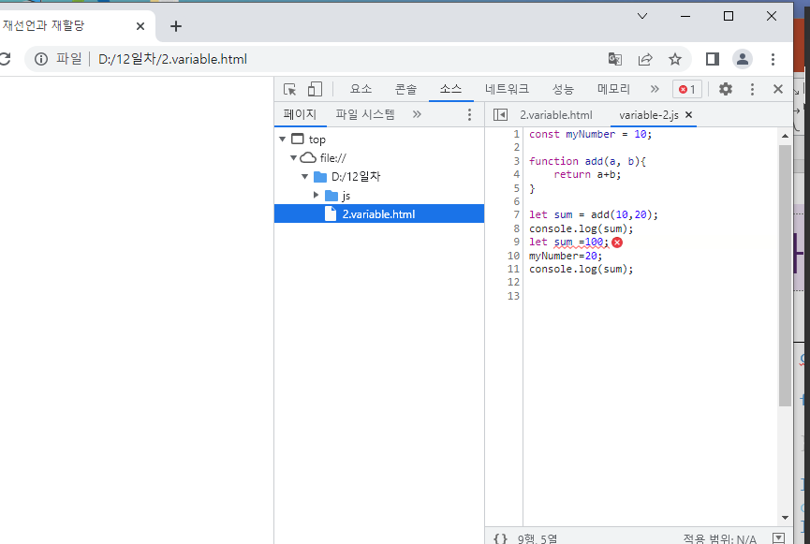
실습 2. 변수의 재선언과 재할당

Slide 14
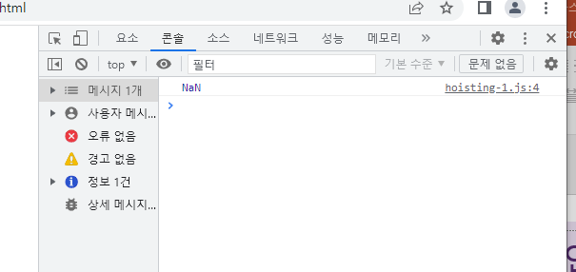
실습3. 호이스팅-1
<!DOCTYPE html>
<html lang="en">
<head>
<meta charset="UTF-8">
<meta http-equiv="X-UA-Compatible" content="IE=edge">
<meta name="viewport" content="width=device-width, initial-scale=1.0">
<title>호이스팅-1</title>
</head>
<body>
<script src="js/hoisting-1.js"></script>
</body>
</html>
<!-- 최상위로 끌어올려진 것처럼 동작한다.
이것을 호이스팅(hoisting)이라고 한다. -->
var x = 10;
var sum = x + y;
var y = 20;
console.log(sum);

Slide 15
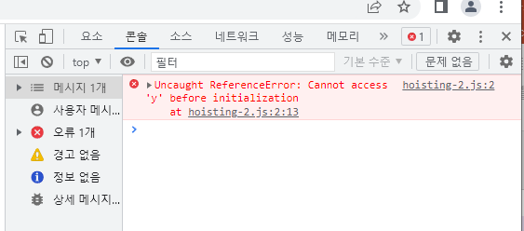
실습4. 호이스팅-2
<!DOCTYPE html>
<html lang="en">
<head>
<meta charset="UTF-8">
<meta http-equiv="X-UA-Compatible" content="IE=edge">
<meta name="viewport" content="width=device-width, initial-scale=1.0">
<title>호이스팅-2</title>
</head>
<body>
<script src="js\hoisting-2.js"></script>
</body>
</html>
let x=10;
let sum = x+y;
let y =20;
console.log(sum);

Slide 16
자바스크립트 변수 선언 - 호이스팅
//자바스크립트에서는 변수를 선언할 때 3개를 사용할 수 있다.
//var let const
//이 세가지 선언 타입을 어떨 때 사용하는지 제대로 비교해보자!
//let 과 const는 ES6부터 생긴 것들이다.
//그 이전 버전에서는 var를 사용했다.
//var와 let은 크게 다르지 않다고 한다.
//대부분의 경우에 서로 바꿔 사용해도 크게 문제가 발생하지는 는다.
//특징을 조금 더 살펴보면,
//1. var는 한 번 선언된 변수를 다시 선언할 수 있다.
//var name = 'cookie';
//console.log(name); //cookie
//var name = 'miro';
//console.log(name); //miro
//name이 두 번이나 선언됐는데 전혀 문제가 발생하지 않는다.
//같은 상황에서 var대신 let을 사용하면 아래와 같은 에러 메시지를 출력한다.
//(name이 이미 선언되었다는 뜻)
//2. var는 선언하기 전에 사용할 수 있다.
//console.log(name); //undefinded
//var name = 'cookie'
//띠용...name이 선언되기 전에 먼저 콘솔로 찍었는데도 오류가 발생하지 않는다.
//물론 그렇다고 할당된 값이 출력되지는 않고 undefinded가 입력되기는 한다.
//왜이렇게 동작이 되는걸까?
//위의 코드는 실제로 아래와 같은 코드로 동작한다.
//var name;
//console.log(name); //undefinded
//name='cookie';
//var로 선언한 모든 변수는 코드가 실제로 이동한 것은 아니지만,
//최상위로 끌어 올려진 것처럼 동작한다.
//이것을 호이스팅(hoisting)이라고 한다.

Slide 17
이론
4) 자바스크립트 변수
(5) 지역변수
함수 내에 var키워드로 선언되어 함수 내에서만 사용된다.
(6) 전역변수
함수 박에 선언되거나, 함수 내에 var키워드 없이 선언된 변수
var x;//전역 변수 x
function f() {
var y; //지역변수 y 선언
x = 10; // 전역변수 x에 10 저장
y = 10; // 지역변수 y에 10 저장
z = 10; //새로운 지역 변수 z 선언 및 10 저장
}

Slide 18
이론
4) 자바스크립트 변수
(7) this 전역변수 접근
지역 변수와 전역 변수의 이름이 같을 때
전역 변수에 접근하고자 할 때: this. 전역변수
var x;// 전역변수
function f() {
var x; //지역변수
x=1; //지역변수 x 에 1 저장
this.x = 100; 전역 변수 x에 100저장
}

Slide 19
변수
변수란 무엇일까
- 변수: 프로그램에서 사용하기 위해 값을 담아 놓는 바구니
(예) 날씨 정보를 알려주는 프로그램이라면 지역이나 날짜 같은 값
- 일반적으로 변수는 프로그램 안에서 값이 달라질 수 있는 데이터를 가리킴
- 하지만 프로그램 안에서 계속 바뀌지 않더라도 변수로 만들어서 사용함(상수 변수)
변수 이름 지정하기
- 변수 이름을 지정하는 것은 값을 저장해 놓은 메모리 공간에 문패를 붙이는 것과 같다.
- 프로그램 안에서 사용할 값이 메모리의 어느 위치에 저장되어 있는지 신경쓰지 않고 문패 이름,
즉 값을 넣어놓은 변수 이름만 기억해 놓으면 됨
- 변수 이름을 쉽게 가져와서 그 안의 값을 사용할 수도 있고, 같은 위치에 바뀐 값을 저장할 수도
있음 -> 따라서 변수 이름은 서로 다르게 만들어야 함

Slide 20
변수 이름 정하는 규칙
1) 변수 이름은 숫자로 시작할 수 없고
이름 안에 공백이 포함되어 있으면 된다.
current, _current, $current 사용가능
25current, curr ent, current* 사용불가
2) 자바스크립트에서는 영문자의 대소문자를 구별한다.
current, Current, CURRENT // 모두 다른 변수
3) 한 단어로 이루어진 변수를 사용할 때에 주로 소문자를 사용
current, age, sum
4) 두 단어 이상으로 이루어진 변수는 언더바(_)로 연결하거나 중간에 대문자를 섞어 사용
current_year, total_area // 스네이크 표기법
currentYear, totalArea //카멜 표기법
5) 자바스크립트에서 미리 정해 놓은 예약어(예 : let등 )는 변수 이름으로 사용할 수 없음
6) 무의미한 변수 이름은 피한다.

Slide 21
변수 선언 및 할당
1) 변수 선언 : 키워드 let이나 const 다음에 변수 이름을 적어서 변수를 선언한다.
let 변수명; const는 상수를 위한 예약어
const 변수명; 프로그램 안에서 바뀌지 않는 값(상수)을 변수에 담아놓고 사용함.
2) 변수에 값 할당 : 변수 오른쪽에 = 기호를 붙이고 오른쪽에 저장할 값이나 식을 작성한다.
변수명 = 값 또는 식;
3) 변수 선언과 값 할당을 동시에 할 수도 있다.
let 변수명 = 값 또는 식;

Slide 22
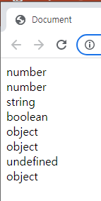
실습 5. typeof
<!DOCTYPE html>
<html lang="en">
<head>
<meta charset="UTF-8">
<title>Document</title>
</head>
<body>
<script>
var num; //변숫 값이 없다
var obj=null; //객체 변숫 값이 없다.
//type of를 통해 데이터타입을 알 수 있다.
document.write(typeof 100+ "<br>"); //number 숫자형"100" 문자(열)형이 됩니다.
document.write(typeof 10.5+ "<br>"); //number
document.write(typeof "홍길동"+ "<br>"); //string "",''둘다 인정이 된다.
document.write(typeof true+ "<br>"); //boolean
document.write(typeof [1,2,3]+ "<br>"); //object
//object ; 데이터 속성과 값으로 이루어짐
document.write(typeof {name: '홍길동', age:25 }+ "<br>"); //object
document.write(typeof num+ "<br>"); //undefined
document.write(typeof obj+ "<br>"); //obj
</script>
</body>
</html>
<!-- typeof(값 또는 변수) 자바스크립트 안에 미리 만들어져 있는 함수로,
괄호 안에 값이나 변수를 넣으면 어떤 자료형인지 알려준다.
document.write(내용) 함수
괄호 안의 내용을 웹 브라우저 화면에 표시함
실제 웹 브라우저 화면에 내용을 표시할 때에는 DOM을 이용한다
연결 연산자(+)를 사용할 수도 있고, 템플릿 리터럴을 사용할 수도 있다. -->

Slide 23
실습 5. typeof
undefinded
변수를 선언하기만 하고 값을 할당하지 않을 때 변수의 초깃값, undefined는 값이면서 동시에 자료임
선언만하고 할당하지는 않아요, 주로 실수에 의해 발생
null
유효하지 않은 값 null 역시 값이면서 동시에 자료형 정의할 수 없는 값 혼돈을 정의할 수 있는 값
주로 사용자가 의도적으로 null을 할당
emptyArr = [] 빈 배열
템플릿 리터럴``
문자열과 변수, 식을 섞어서 하나의 문자열을 만드는 표현 형식
ES6 이전에는 +를 사용해서 식이나 변수와 연결했음 변수나 식이 많아질 수록 오타가 나올 확률이 높다.
백팃(``)기호 사용 (백팃을 눌렀을 때 로 표시된다면 영문 상태로 바꾸고 백팃 입력)
변수나 식이 들어간다면 ${}로 묶고, 태그나 띄어쓰기,
이스케이프 문자를 그대로 표시할 수 있기 때문에 사용이 편리하다.
name = "백두산"
classroom = 205
console.log(`${name}님, ${classroom}호 강의실로 입장하세요.`)
...변수 부분만 ${}로 묶어주고 원하는 결과 문자열만 그대로 사용하면 됨
템플릿 리터럴이란 무엇인가?
템플릿 리터럴은 자바스크립트 표현식을 사용해서 문자열을 연결하고 +
새로운 문자열을 생성하는 간단한 문법입니다.
변수나 코드를 표현할 대는 ${}의 중괄호로 감싸줍니다.
Template literals를 사용하기 전
function generateLink (image, width){
const widthInt = parseInt(width, 10)
return 'http://' + getProvider() + '/' + image + '?width=' + widthInt;
}
Template literals를 사용 후
function generateLink (image, width){
return `https://${getProvider()}/${image}?width=${parseInt(width,10)}`
}
#템플릿 리터럴의 기능
1. 줄바꿈 (개행: Multi-line strings)
백팃(`)으로 템플릿 리터럴을 사용하면, 줄바꿈 등을 쉽게 표현할 수 있다.
2. 표현식 삽입(Expression interpoation)
${}사이에 변수나 연산 등을 삽입할 수 잇게 되었다.-->

Slide 24
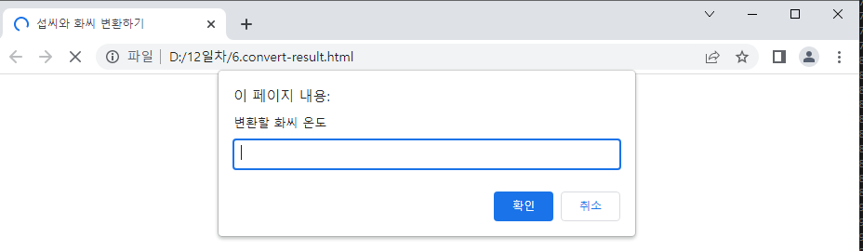
실습6. convert-result섭씨와 화씨 변환하기
<!DOCTYPE html>
<html lang="en">
<head>
<meta charset="UTF-8">
<title>섭씨와 화씨 변환하기</title>
</head>
<body>
<h1>화씨를 섭씨로 변환하기</h1>
<script src="js\convert-result.js"></script>
</body>
</html>
//섭씨 온도 = (화씨온도 - 32) /1.8
//섭씨 : celsius, 화씨 : fahrenheit
let fah = parseFloat(prompt("변환할 화씨 온도"));
let cel;
cel = ((fah - 32)/ 1.8).toFixed(1);
alert(`화씨 ${fah}도는 섭씨 ${cel}도입니다`);

Slide 25
실습6. convert-result섭씨와 화씨 변환하기
<!-- 숫자형으로 변환하기 Number()
parseInt() 함수 : 괄호 안의 값을 정수로 변환
parseFloat() 함수 : 괄호 안의 값을 실수로 변환
문자열로 변환하기 - toString() 함수
null 데이터형과 undefineded 데이터형을 제외한 데이터형을 문자열 데이터로 변환
원랫값 뒤에 마침표를 붙이고 함수를 작성
숫자를 문자열로 변환할 때는 basis 옵션을 사용해 숫자가 10진수인지, 2진수인지 같이 지정.
값.toString()
값.toString(basis)
num = 10 //원랫값 숫자형
isEmpty = true //원랫값 논리형
num.toString() //'10', 10진수 문자열
num.toString(2) //'1010', 2진수 문자열
isEmpty.toString() //'true'
문자열로 변환하고 - String()함수 String(값)
null 데이터형과 undefined 데이터형을 포함해서 문자열로 데이터로 변환
String()함수의 괄호 안에 값을 넣어서 변환
null이면 'null'로, undefined이면 'undefined'로 변환. 그 외에는 toString() 함수와 같다.
isFull = false //원랫값 논리형
initValue = null //원랫값 null형
String(isFull) //'false'
String(initValue) //'null'
논리형으로 변환하기 - Boolean() 함수 Boolean(값)
0이 아닌 값은 true, 0이면 false
boolean(5*3) //true
boolean("hi") //true
boolean(undefinded) //false-->

Slide 26
자바스크립트의 형 변환
자바스크립트는 다른 언어와 다르게 프로그램 실행 중에 자료형이 변환되는 언어
자동으로 형이 변환될 때에도 있다. ->이런 상황을 미리 알아두지 않으면 오류를 발생시키기도 하고, 처음에 예상했던 것과 다른 결과가 나올 수도 있습니다.
c언어나 자바 등 일반 프로그래밍 언어
변수를 선언할 때 변수의 자료형을 결정
자료형에 맞는 값만 변수에 저장 가능
자료형으로 인한 프로그램의 오류 방지 가능
int num = 20 //

Slide 27
자동 형 변환
- 변수에 값을 저장할 때 자료형이 결정되기도 하지만
- 연산을 할 때 자료형이 자동으로 변환된다. 주의해야함!
- 문자열을 사칙 연산에 사용하면 자동으로 숫자형으로 변환 됨
- 숫자와 문자열을 연결하면 숫자가 문자열로 변환됨
one = "20"
two = 10
one+two //'2010' 앞에꺼를 따라간다
one - two //10
+연산자
문자열에서는 +연결연산자
숫자앞에서는 더하기 연산자
-,*,/
기호앞이나 뒤에 문자열이 있으면 숫자로 인식함

Slide 28
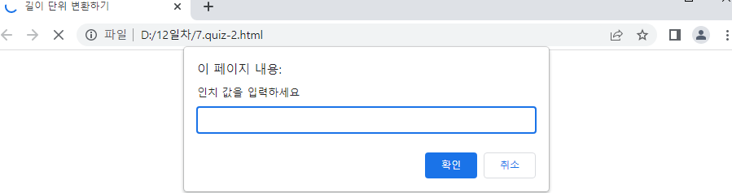
실습7.인치를 센티미터로 변환하기
<!DOCTYPE html>
<html lang="en">
<head>
<meta charset="UTF-8">
<meta http-equiv="X-UA-Compatible" content="IE=edge">
<meta name="viewport" content="width=device-width, initial-scale=1.0">
<title>길이 단위 변환하기 </title>
</head>
<body>
<h1>인치를 센티미터로 변환하기</h1>
<script src="js\solution-2.js"></script>
</body>
</html>
//1inch = 2.54cm
let inchValue = parseFloat(prompt("인치 값을 입력하세요"));
let cmValue = inchValue* 2.54;
alert(`${inchValue}인치는 ${cmValue}cm입니다.`)

Slide 29
실습8. document.write()활용
<!DOCTYPE html>
<html lang="en">
<head>
<meta charset="UTF-8">
<title>document.write()활용</title>
</head>
<body>
<h3>document.write()활용</h3><hr>
<script>
//document.write()함수
//javascript에서만 활용가능
//write 내부에 html 태그를 활용할 수 있음
document.write("<h3>Welcom!</h3>");
document.write("2+5는 <br>");
document.write("<mark>7 입니다.</mark>");
document.writeln();
document.write("<mark>7 입니다.</mark>");
</script>
</body>
</html>
<!-- document.writeIn()
writeIn()은 텍스트에 '\n'을 덧붙여 출력
'\n'을 덧붙이는 것은 고작해야 빈칸 하나 출력
다음 줄로 넘어가는 것은 아님
/ root
./ 현재폴더
../ 상위폴더
-->

Slide 30
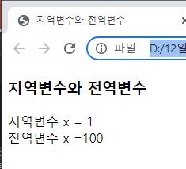
실습9. this 지역변수와 전역변수
<!DOCTYPE html>
<html lang="en">
<head>
<meta charset="UTF-8">
<meta http-equiv="X-UA-Compatible" content="IE=edge">
<meta name="viewport" content="width=device-width, initial-scale=1.0">
<title>지역변수와 전역변수</title>
</head>
<body>
<h3>지역변수와 전역변수</h3>
<script>
//이 전역변수는 해당 스크립트 문 내에서만 전역 변수
var x = 100; //전역 변수 x
function f(){//함수 f() 선언
var x = 1; //지역 변수 x는 함수가 실행될 때만 생성되고 소멸함
document.write("지역변수 x = "+ x);
document.write("<br>");
//this.x는 스크립트문의 전역변수 x를 뜻함
document.write("전역변수 x ="+ this.x);
}
f(); //함수f()호출
</script>
</body>
</html>

Slide 31
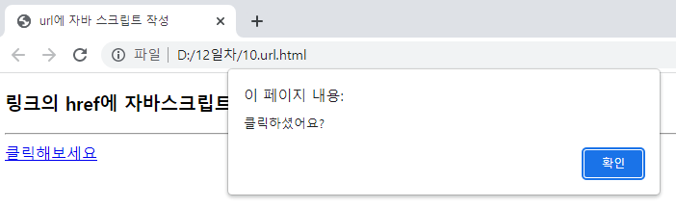
실습10. url 링크의 href에 자바스크립트 작성
<!DOCTYPE html>
<html lang="en">
<head>
<meta charset="UTF-8">
<meta http-equiv="X-UA-Compatible" content="IE=edge">
<meta name="viewport" content="width=device-width, initial-scale=1.0">
<title>url에 자바 스크립트 작성</title>
</head>
<body>
<h3>링크의 href에 자바스크립트 작성</h3><hr>
<!-- HTML에서 url경로를 지정해 자바스크립트 기능인 alert함수를 사용함 -->
<a href="javascript:alert('클릭하셨어요?')">
<!-- alert()괄호 안에 지정된 메시지의 다이얼로그가 출력되는 js함수 -->
클릭해보세요
</a>
</body>
</html>
<!--
자바스크립트로 html 콘텐츠를 웹 페이지에 직접 삽입
바로 브라우저 윈도우에 출력
document.write()
예) document.write("<h3>Welcome!</h3>");
document.writeIn()
-->

Slide 32
연산자
•연산자
- 피연산자에게 연산 명령을 내리기 위해 사용하는 기호
• 연산자의 종류
문자열 연산자 +(문자열 연결)
산술 연산자 ++증가 --감소 *곱셈 /나눗셈 %나머지 +덧셈-뺄셈
1. 문자열 연산자
2. 산술 연산자
- 사칙연산을 수행
3. 비교연산자
===값과 타입이 같은 지 비교한다
4. 논리연산자

Slide 33
실습11.ret 프롬프트 확인경고
<!DOCTYPE html>
<html lang="en">
<head>
<meta charset="UTF-8">
<title>프롬프트 확인경고</title>
</head>
<body>
<h3>자바스크립트로 사용자 입력 및 대화</h3><hr>
<!-- 버튼 사용 결과가 출력되는 부분
제목 밑에 hr바로 아래에 출력됨 -->
<div id="result"></div>
<script>
//document.getElementById 아주 중요
//현재 코드에서는 활용되지 않고 있음
/*주어진 id와 일치하는 dom요소를 나타내는 Element 객체를 반환하거나
주어진 id와 일치하는 dom요소가 없으면 null을 반환*/
//해당 요소에 대한 js코드를 작성할 수 있다
var result = document.getElementById("result");
function promptEX() {
//prompt는 입력할 수 있는 경고창 생성 prompt("메시지", "디폴트 입력값")함수
//사용자로부터 문자열을 입력 받아 리턴
var ret=prompt("이름을 입력하세요","대장동");
//var ret에 저장된 값이 null이면 다음 if문 수행
if(ret == null) {
//취소 버튼이나 다이얼로그를 닫은 경우, 출력되는 멘트
result.innerHTML = "취소나 그냥 닫았군요";
}
//입력이 있다면 아래 코드 실행
else {
//ret에서는 사용자가 입력한 문자열
//아무값도 입력하지 않으면 ret=""
result.innerHTML= ret;
}
}
//confirm("메시지")함수
//"메시지"를 출력하고 확인/취소 버튼을 가진 다이얼로그 출력
//확인 버튼을 누르면true 취소 버튼이나 강제로 다이얼로그를 닫으면 false리턴

Slide 34
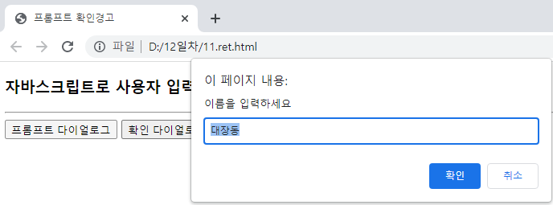
실습11.ret 프롬프트 확인경고
function confirmEX(){
var ret = confirm("전송할까요");
if(ret == true) {
//사용자가 확인 버튼을 누른 경우
result.innerHTML = " 확인을 눌렀군요";
}
else {
//취소 버튼이나 다이얼로그가 닫힌 경우
result.innerHTML = "취소나 그냥 닫았군요";
}
}
//innerhtml 프로퍼티 : 시작태그와 종료 태그 사이에 들어있는 html컨텐츠
//innerhtml 프로퍼티 수정 -> html태그의 컨텐츠 변경
function alertEX() {
alert("경고경고 주의하세요");
//메시지와 확인 버튼을 가진 다이얼로그 출력, 메시지 전달
}
</script>
<!-- onclick = "함수명"
onclick이벤트를 활용해 script에 저장된 코드 수행
onclick: 버튼 클릭에 대한 동작을 정의하는 속성-->
<button onclick="promptEX()">프롬프트 다이얼로그</button>
<button onclick="confirmEX()">확인 다이얼로그</button>
<button onclick="alertEX()">경고 다이얼로그</button>
</body>
</html>

Slide 35
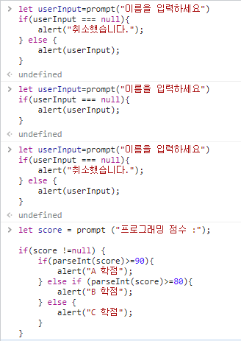
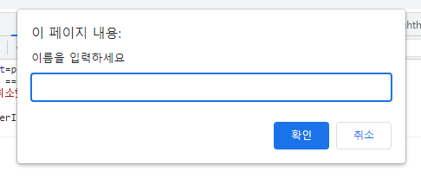
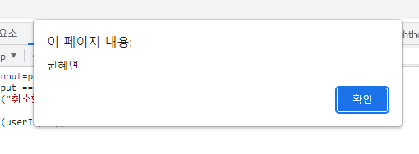
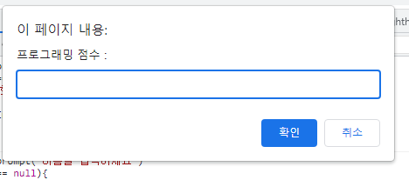
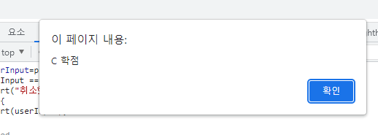
실습1. prompt alert창

Slide 36
연산자 우선 순위
단항 >산술> 비교 >논리 >할당 연산자
 | 1 | 2 | 3 | 4 | 5 | 6 | 7
단항연산자 | ! | ++ | --
산술연산자 | * | / | % | + | -
비교연산자 | < | <= | > | >= | == | != | ===
논리연산자 | && | |
할당연산자 | = | += | -= | *= | /= | %=

Slide 37
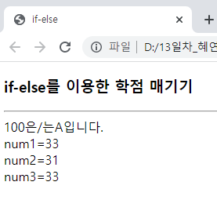
실습2. if-else이용한 학점 매기기
<!DOCTYPE html>
<html lang="en">
<head>
<meta charset="UTF-8">
<title>if-else</title>
</head>
<body>
<h3>if-else를 이용한 학점 매기기</h3><hr>
<script>
var grade;
//prompt 함수를 통해 입력된 수는 문자가 되므로 parsing을 통해
//원하는 변수형(int)으로 변환해 줘야 사용가능
var score=prompt("홍길동님 점수를 입력하세요", 100);
score = parseInt(score); //문자열을 숫자로 바꿈
//if나 else 조건에 맞으면 그 부분의 명령을 실행한다
//이런 구간 조건문은 switch-case문이 더 깔끔하게 떨어진다
if (score>=90)
grade = "A";
else if(score>=80)
grade = "B";
else if(score>=70)
grade = "C";
else if(score>=60)
grade = "D";
else
grade = "F";
document.write(score + "은/는" + grade + "입니다.<br>");
</script>
<script>
//이 부분은 전향전치전위 후향 연산자이다.
var num1= 31;
//++이 뒤에 오는 경우 해당 라인에서는 가산이 되지 않고
//다음 줄에서 된다 (선 출력 (num) 후 연산(++))
var num2= num1++;
//++가 먼저 오는 경우 최우선으로 연산이 진행된다.
//선 연산(++) 후 출력(num)이렇게 외우면 편하다
var num3 = ++num1;
document.write("num1=" + num1 + "<br>")
document.write("num2=" + num2 + "<br>")
document.write("num3=" + num3 + "<br>")
</script>
</body>
</html>

Slide 38
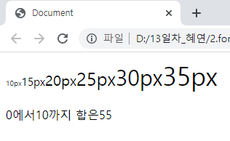
실습3. parseInt
<!DOCTYPE html>
<html lang="en">
<head>
<meta charset="UTF-8">
<title>Document</title>
</head>
<body>
<script>
//맨 왼쪽 부분만 실행되고 반복문을 실행
//(2)다음 반복문을 실행할 때
//맨끝 변수 가(감)산을 한 후 가운데 조건을 비교
//size++같은 선 출력 후 연산을 하더라도 이미 가감산이 끝난 상태는 되는데
//이유는 ; 때문이다 ;표시가 없으면 같은 줄이라도 다른 줄로 인식하다
for(var size = 10; size<=35; size+=5) {
//출력문을 여러개로 나눠서 하나의 태그에 대한 문장을 정의
document.write("<span ");
document.write("style='font-size:" + size + "px'>");
document.write(size + "px");
document.write("</span>");
}
document.write("<br><br>");
var n = prompt("0보다 큰 정수를 입력하세요",0);
n=parseInt(n);//문자열 n을 숫자로 바꿈
var i = 0, sum= 0;
//while문은 참/거짓을 판별한 후 반복문을 수행
//무조건 수행 먼저 하고 참/거짓을 판별하는 것은 do-while문
while(i<=n){
sum+= i;
i++;
}
document.write("0에서"+ n + "까지 합은"+ sum);
</script>
</body>
</html>

Slide 39
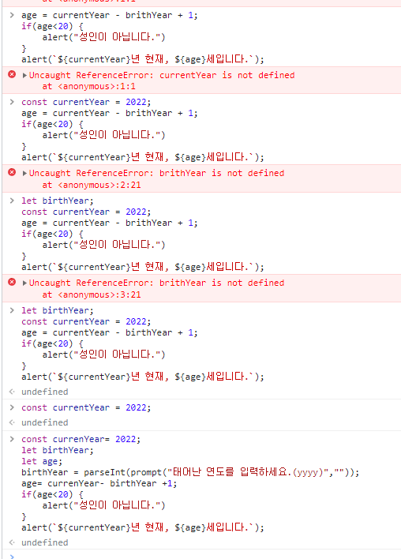
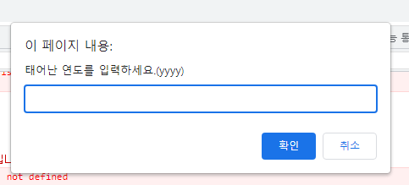
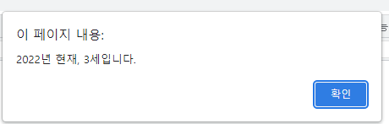
실습4.
발생하는 오류메시지를 확인 한 후 수정한다.
정의되지 않은 변수를 정의하고 마지막으로 parseInt

Slide 40
실습5. 3의 배수 (직접해보기)
<!DOCTYPE html>
<html lang="en">
<head>
<meta charset="UTF-8">
<meta http-equiv="X-UA-Compatible" content="IE=edge">
<meta name="viewport" content="width=device-width, initial-scale=1.0">
<title>3의 배수</title>
</head>
<body>
<script>
// var userNumbers;
var userNumbers = prompt("숫자를 입력하세요");
// if (userNumbers==null){
// document.write("취소되셨습니다");}
// else {
// var userNumbers = parseInt(userNumbers);
// if(userNumbers%3==0){
// document.write(userNumbers + "은/는 3의 배수입니다.<br>");
// }
// else
// {")
// }
// }
if(userNumbers != null){
var userNumbers = parseInt(userNumbers);
if(userNumbers % 3 == 0)
{
document.write(userNumbers + " 3의 배수입니다.")
}
else
document.write(userNumbers + " 3의 배수가 아닙니다.")
}
else
document.write("취소되셨습니다.");
</script>
</body>
</html>

Slide 41
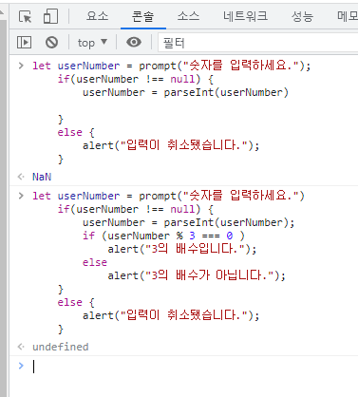
실습5. 3의 배수 (비교)
if~else if
구역 설정에 주의하자
괄호, 대괄호, 소괄호 등 헷갈리지 않게
줄바꿈으로 잘 구분해서 보기 좋게 배치
if(조건문) 조건문 작성할 때 등호 부호 ==주의하자
코드 작성할 때 보기 좋게 띄어쓰기 할 것

Slide 42
실습1. switch문으로 커피 주문
<!DOCTYPE html>
<html lang="en">
<head>
<meta charset="UTF-8">
<title>Switch 문으로 커피 주문</title>
</head>
<body>
<h3>Switch 문으로 커피 주문</h3>
<script>
//커피값인 price 변수를 생성
var price = 0;
//prompt문으로 문자열 변수가 들어오므로 별도의 parsing을 하지 않음
var coffee = prompt("무슨 커피 드릴까요","")
//swithch문의 키가 되는 변수 값을 괄호 안에 써주고
switch(coffee) {
//첫번째 케이스는 별도의 문장이 없으므로
//다음 한글 문자인 에스프레소 케이스의 price값이 입력된다
//나머지 케이스는 break가 있으므로 switch문이 종료됨
case "espresso" :
case "에스프레소" : price = 2000;
break;
case "카푸치노" : price = 3000;
break;
case "카페라떼" : price = 3500;
break;
//만족하는 케이스가 없으면 default가 실행
default:
document.write(coffee + "는 없습니다.")
}
if (price != 0)
document.write(coffee + "는" + price + "원 입니다.")
</script>
</body>
</html>
<!-- 문> 짝수, 홀수 구분하는 프로그램
사용자가 [취소] 버튼을 클릭했다면 어떻게 해야 할까?
짝수와 홀수는 어떻게 구별할까? "숫자를 입력하세요?" 삼항연산자를 사용합니다.
변수 userNumber -->

Slide 43
실습2. 짝수홀수_if문
<!DOCTYPE html>
<html lang="en">
<head>
<meta charset="UTF-8">
<meta http-equiv="X-UA-Compatible" content="IE=edge">
<meta name="viewport" content="width=device-width, initial-scale=1.0">
<title>Document</title>
<!-- 문> 짝수, 홀수 구분하는 프로그램
사용자가 [취소] 버튼을 클릭했다면 어떻게 해야 할까?
짝수와 홀수는 어떻게 구별할까? "숫자를 입력하세요?" 삼항연산자를 사용합니다.
변수 userNumber -->
</head>
<body>
<script>
var userNumbers= prompt("숫자를 입력하세요");
if(userNumbers != null){
var userNumbers = parseInt(userNumbers);
if(userNumbers % 2 == 0)
{
document.write("짝수입니다")
}
else
document.write("홀수입니다.")
}
else
document.write("취소되셨습니다.");
</script>
</body>
</html>

Slide 44
실습3. 짝수홀수_삼항연산자
<!DOCTYPE html>
<html lang="en">
<head>
<meta charset="UTF-8">
<meta http-equiv="X-UA-Compatible" content="IE=edge">
<meta name="viewport" content="width=device-width, initial-scale=1.0">
<title>Document</title>
</head>
<body>
<script>
var userNumber=prompt("숫자를 입력하세요")
var x=(userNumber%2 == 0)? '짝수' : '홀수';
document.write(x)
</script>
</body>
</html>
<!DOCTYPE html>
<html lang="en">
<head>
<meta charset="UTF-8">
<meta http-equiv="X-UA-Compatible" content="IE=edge">
<meta name="viewport" content="width=device-width, initial-scale=1.0">
<title>Document</title>
</head>
<body>
<script>
let userNumber = prompt("숫자를 입력하세요");
if(userNumber !== null) {
userNumber = parseInt(userNumber); //null이 아니라면 정수로 변환
(userNumber % 2 === 0) ? alert (`${userNumber} : 짝수`) : alert (`${userNumber} : 홀수`)
}
</script>
</body>
</html>
<!-- -->

Slide 45
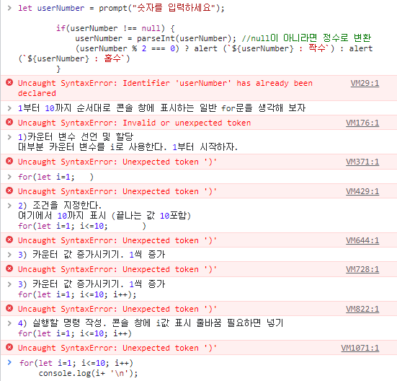
실습2. for문 배열 요소 출력

Slide 46
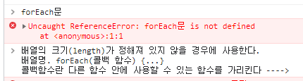
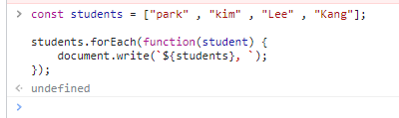

forEach문 두가지 방법 중요 앞으로 익숙해질 것
콜백함수 (1)
Es6의 화살표함수를 사용해서 표현 한거임
람다식 (2)

Slide 47
람다식의 특징
람다식의 특징
(1) 매개변수 타입 생략 가능
(2) 매개변수가 하나 있다면 괄호를 생략 가능 없으면 괄호가 꼭 필요
(3) 실행문이 하나라면 중괄호와 세미콜론을 생략 가능(단 실행문이 return문이면 return키워드도 생략)
(4) 변환 타입을 표현하지 않음
람다식 연산자이다(화살표 연산자)
(타입 매개변수) -> {실행문; 실행문;….} 구현부이다.
선언부이다
2개 이상의 매개변수를
콤마로 연결할 수 있다.

Slide 48
실습5. switch문 2
<!DOCTYPE html>
<html lang="en">
<head>
<meta charset="UTF-8">
<meta http-equiv="X-UA-Compatible" content="IE=edge">
<meta name="viewport" content="width=device-width, initial-scale=1.0">
<title>출근 스위치문을 만들어보자</title>
</head>
<body>
<h3>출퇴근 판독</h3>
<script>
//prompt는 사용자에게 값을 입력받을 시작창
//prompt("A","B") A : 처음 뜨는 메시지, B : 입력 값 예시
var day = prompt("홍길동님, 요일을 입력해주세요","");
//day 안에는 변수가 들어간다.
//java는 switch안에 상수가 들어갔는데
//자바스크립트는 변수의 자료형을 정의하지 않기에
//문자도 가능
switch(day){
//서로 결과가 같은 것이 연속될 때는 별도의 break 없이 써도 무관하다
//어차피 gogogo에 입력되는 값이 같기 때문이다 (몇번을 입력 받아도 상관없다)
case "월" : gogogo="출근";
case "화" : gogogo="출근";
case "수" : gogogo="출근";
case "목" : gogogo="출근";
case "금" : gogogo="출근";
break;
case "토" : gogogo="휴무";
case "일" : gogogo="휴무";
break;
default : gogogo="잘못된 입력"
alert("잘못된 입력입니다.");
}
//입력 값이 0이 아니면 요일을 출력한다.
if(gogogo != 0 )
document.write(day + "요일은" + gogogo+ "입니다.")
</script>
</body>
</html>
<!-- 람다식이란?
익명 함수(anonymous function)를 이용해서 익명 객체를 생성하기 위한 식이다. -->

Slide 49
실습1. do-while문
<!DOCTYPE html>
<html lang="en">
<head>
<meta charset="UTF-8">
<meta http-equiv="X-UA-Compatible" content="IE=edge">
<meta name="viewport" content="width=device-width, initial-scale=1.0">
<title>do-while과 break사용</title>
</head>
<body>
<h3>암호를 입력하라!</h3>
<script>
//암호 초기 값
//미리 설정해 둔 암호를 입력해야만 아래 do-while문 탈출
//do-while 문은 무조건 한 번 실행
var password = "1234";
do {
//myInput변수에 prompt에서 입력 받은 값 대입
myInput = prompt("비밀번호를 입력하세요" , "암호");
//while문을 활용한 암호 맞추기 문제이다.
//password변수에 들어잇는 문장을 맞추면 while문을 탈출할 수 있다.
}while( password != myInput)
document.write("통과");
</script>
</body>
</html>

Slide 50
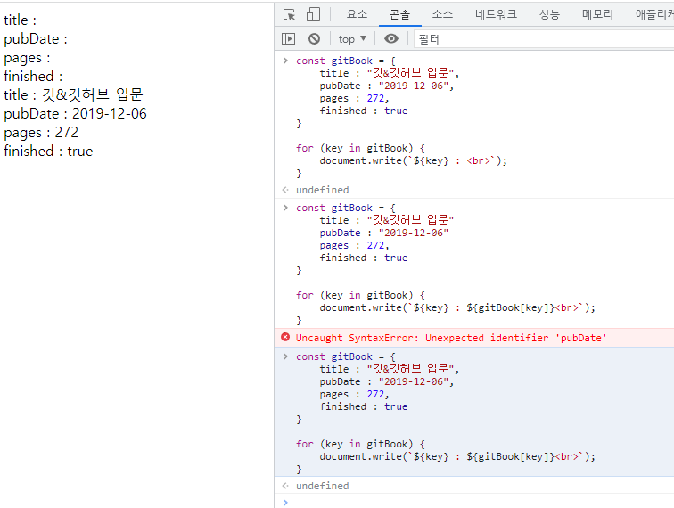
실습2. for...in문
객체에서 사용할 수 있는 반복문.for...in문은 반복해서 객체의 키를 가져온다.각 키의 값을 알고 싶다면 가져온 키를 사용해서 객체에 접근한다.배열도 객체이기 때문에 배열에서도 for...in문을 사용할 수 있다. for(변수 in 객체) {...}
키 값, 이름 값

Slide 51
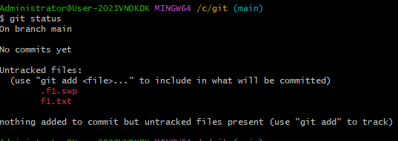
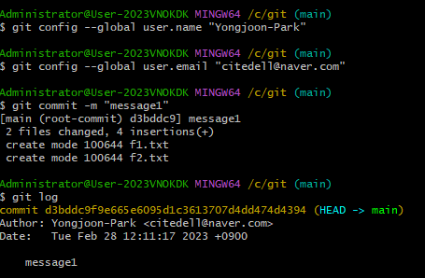
깃
1. 작업폴더(작업트리) f1.txt f2.txt
추적되지 않는 untracked files 한번도 버전관리 하지 않은 파일이다.
2. <스테이지> staging area는 commit을 하기 전에 commit할 파일들을 골라놓는 곳입니다.
그리고 staging area에 파일 넣는 행위를 staging이라고 합니다.
git add 명령어로 staging 할 수 있습니다.
git add . : 모든 파일을 다 스테이깅 할 수 있다
3. <local 저장소> repository는 commit된 파일의 버전들을 모아놓는 곳입니다.
repository의 실체를 구경하고 싶으면 작업폴더안에 숨겨져 있는 .git 폴더 열어보면 됩니다.
git commit -m '첫파일을 만들었음' 짧게 메시지를 남겨야함
<명령어>
git status 상태창을 보여줘
git log --all --online commit된 기록을 한 눈에 파악하고 싶을 때

Slide 52
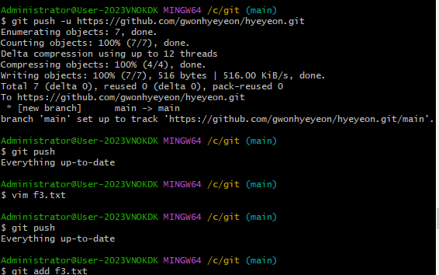
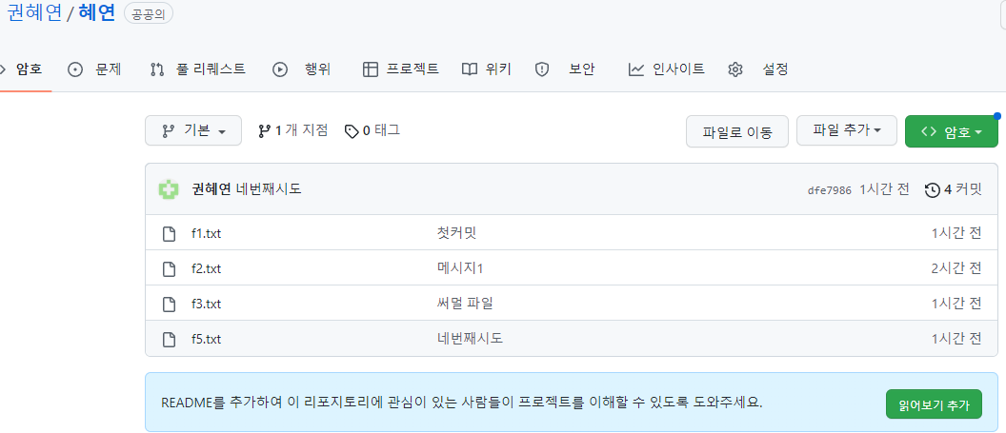
깃
git push -u 원격저장소주소 main
- 로컬저장소의 main 브랜치를 원격저장소에 올리라는 뜻입니다. 다른 브랜치도 올릴 수 있음
참고로 -u 옵션은 방금 입력한 주소 기억해두라는 뜻입니다.
다음부터는 주소를 길게 입력안하고 git push만 입력해도 잘됩니다.
원격 repository 주소는 이렇게 https://부터 시작해서 .git으로 끝납니다.
이제부턴 git push만 해도 기억해서 들어가게 된다.

Slide 53
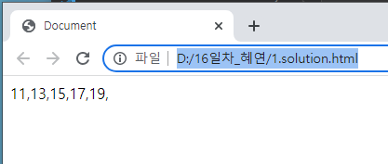
실습 1. 중첩for문
const arr = [1, 3, 5, 7, 9, 11, 13, 15, 17, 19];
for (let i=0; i < arr.length; i++ ) {
if(arr[i] > 10) {
document.write(`${arr[i]},`);
}
}
// for문 중첩하기
// for문 안에 또 다른 for문을 사용하는 것을 "중첩한다"고 한다.
// (예) *가 30개 표시되는 줄을 5개 만드려면?
// for(let k = 0; k < 5; k++) { 다른 for문의 카운터 변수와 겹치지 않게
// for ( var i = 0; i < 30; i++)
// {
// document.write('*');
// }
// docoment.write('<br>'); //줄바꿈
// }
// 1. 바깥쪽 for문 실행(k = 0)
// 2. 안쪽 for문을 실행해 30번 반복하고 빠져나온다.
// 3. <br>태그를 추가해서 줄을 바꾼다.
// 4. 바깥쪽 for문의 조건식이 false가 될 때까지 반복한다.

Slide 54
실습2. 구구단
<!DOCTYPE html>
<html lang="en">
<head>
<meta charset="UTF-8">
<meta http-equiv="X-UA-Compatible" content="IE=edge">
<meta name="viewport" content="width=device-width, initial-scale=1.0">
<title>구구단 - for문</title>
<link rel = "stylesheet" href="gugudan.css">
</head>
<body>
<script src="gugudan.js"></script>
</body>
</html>
CSS파일
div {
display: inline-block;
padding: 0 20px 30px 20px;
margin: 15px;
border: 1px solid #ccc;
line-height: 2;
}
div h3 {
text-align: center;
font-weight: bold;
}
JS파일
for( var i = 2; i <= 9; i++){
document.write("<div>");
document.write("<h3>" + i + "단</h3>");
for ( var j = 1; j <= 9; j++) {
document.write(`${i} X ${j} = ${i * j}<br>`);
}
document.write("</div>");
}

Slide 55
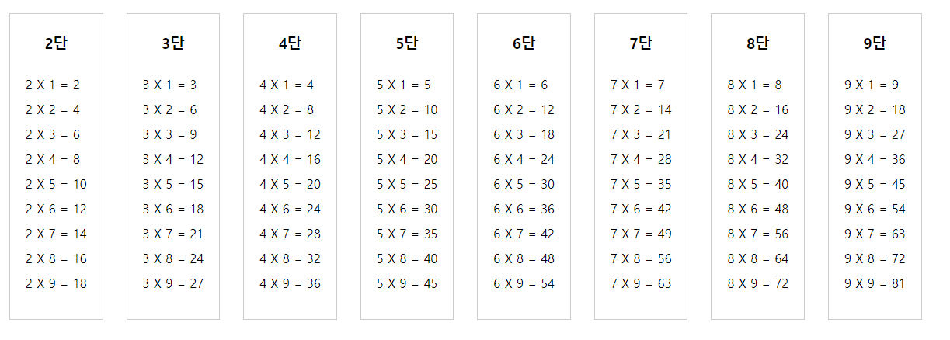
실습2. 구구단

Slide 56
깃, 깃허브
<!--이제부턴 git push만 해도 기억해서 들어가게 된다
-------------------------------------------------------
앞에서 깃에서 사용하는 명령은 리눅스 기반으로 하고, 윈도우에서 깃 배시 프로그램을 거쳐서 깃 명령을
사용한다고 설명했지요? 윈도우에서 깃을 사용할 때는 주의해야 할 점이 있습니다. 윈도우의 줄바꿈 문자와
리눅스 줄바꿈 문자가 다르다는 것입니다.
개행문자 또는 eol(en of line)이라고 부르기도 하는 줄바꿈 문자란 텍스 문서에서 Enter를 눌렀을 때
그 위치에 삽입되는 문자입니다. 윈도우에서 문자를 저장했을 경우에는 줄이 바뀌는 자리에 우리 눈에 보이진
않지만 cr문자와 lf문자가 삽입됩니다. (합쳐서 crlf문자라고 부릅니다.)
리눅스와 맥에서는 문서를 저장했을 때 줄이 바뀐느 자리에 lf문자가 삽입됩니다.
그래서 윈도우에서 텍스트 문서를 스테이지에 올릴 때는
'warning : LF will be replaced by CRLF in hello.txt' '같은 경고 메시지가 나타납니다.
이 메시지는 깃에서 자동으로 텍스트 문서의 CRLF 문자를 LF 문자로 변환해서 커밋할 것이라는 의미다.
commit이라는 항목 옆에 영문과 숫자로 된 긴 문자열이 나타나는데 이것을 커밋 해시 (commit hash) 또는
깃 해시 (git hash) 라고 합니다. 커밋을 구별하는 아이디라고 생각하면 쉽습니다.
커밋 해시 옆에 있는 (HEAD -> main) 는 이 버전이 가장 최신이라는 표시입니다. -->
<!--
저장소에 올리지 않는 파일들은 .gitignore
원격저장소를 효율적으로 쓰고 싶으면 쓸데없는 파일은 commit해서 올리지 않는게 좋습니다.
.gitignore 파일을 하나 만들면 저장소에 올리지 않을 파일들을 쉽게 명시 가느합니다.
거기 명시한 파일들은 git add . 해도 스테이징이 되지 않아서 편리합니다.
타인과 협업하기 (git clone, pull)
github.com 가서 다운받아도 되고 zip파일이죠 아니면
git clone 원격저장주소 이 방법으로 해보자
이제 팀원도 폴더 열어서 코드를 가볍게 하나만 짜고 commit 하고 git push 하면 됩니다.
git2 > git clone 원격저장주소
1. 팀장이 작업하는 green 이라는 작업폴더를 깃허브에서 만들어봅니다
그 팀원의 아이디를 settings 가서 Collaborators 메뉴에 등록해놔야 협업가능합니다.
add people
깃허브 가서 처음 메인 브랜치에서
addfile메뉴에서 create new file에서 upload files 둘 중 하나를 누른다
green/b 라는 파일을 만들고 edit new file에 내용을 적는다 (a 민지가 만들었음)
메시지는 아래에 해당팀원의 이름은 민지가 만들었음을 적어본다.
작업폴더로 가서 c파일을 만들어보자 코드를 가볍게 넣어보고
장인3> git add .
장인3> git commit -m 'c파일을 만들었음'
장인3> git push
-->

Slide 57
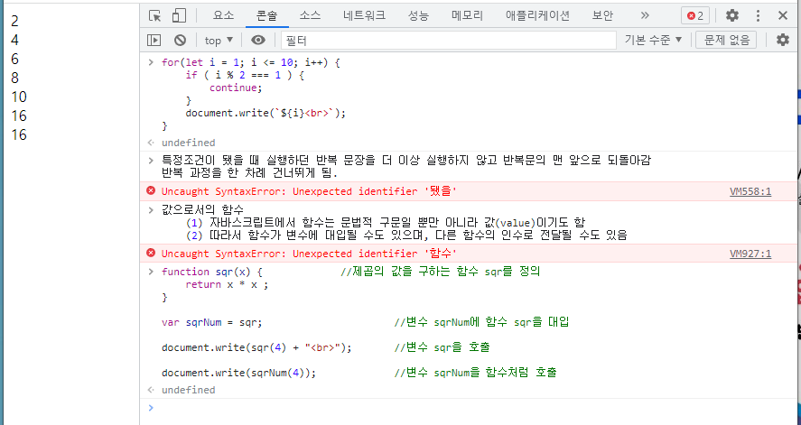
실습1. 함수

Slide 58
실습2. eval()함수, isnan()함수, parseInt()함수
<!--
eval()함수
예) var res = eval("2*3+4*6") //res는 30
parseInt() 함수
예) var 1 = parsenInt("32");// "32"를 10진수로 변환한다. 정수 32리턴
var n = parseInt ("0x32")
isNaN()함수 : 숫자 인지 아닌지 판단할 수 없다.
숫자일 경우 Flase, 문자이면 True 반환
parseInt 함수에서 텍스트를 숫자로 전환할 때 문자인 경우 NaN을 리턴하는 것과 같다.
예)
is NaN ("32") //false 리턴
is NaN ("HELLO") //true 리턴
is nan() 함수는 어떤 값이 nan인지 판별합니다.
주어진 값이 nan이면 true, 아니면 false.
nan 값은 산술 연산이 정의되지 않은 결과 또는 표현할 수 없는 결과를 도출하면 생성
is naa(value) - 매개변수가 숫자인지 검사하는 함수입니다. (nan) 은 not a number입니다.
value : 검사할 값을 입력합니다.
매개변수가 숫자가 아니면 true, 숫자이면 false를 반환합니다.
-->

Slide 59
실습2. eval()함수, isnan()함수, parseInt()함수
<!DOCTYPE html>
<html lang="en">
<head>
<meta charset="UTF-8">
<meta http-equiv="X-UA-Compatible" content="IE=edge">
<meta name="viewport" content="width=device-width, initial-scale=1.0">
<title>자바스크립트 전역함수</title>
<script>
// 셋 다 자주 쓰이는 함수이므로 알고 있는 것이 좋다.
function evalParseIntIsNaN() {
//eval : 문자열로 표현된 자바스크립트 코드를 실행하는 함수
//""로 묶어서 문자열로 만들지 않아도 계산 된다
var res = eval("2*3+4*6"); //res는 30
document.write("eval(\"2*3+4*6\");는" + res + "<br>");
var m = parseInt("32"); //"32"를 10진수로 전환, 정수 32리턴
document.write("eval(\"32\")는 " + m + "<br>");
var n = parseInt("0x32"); //16진수 0x32를 10진수로 해석, 정수 50리턴
document.write("eval(\"0x32\")는 " + n + "<br>");
//parseInt("hello")문자열을 파시하여 정수로 반환 (숫자 없으면 nan반환)
n = parseInt("hello");
//is nan(var) : 전달된 값이 nan인지를 검사하여 그 결과를 반환
//전달 받은 값이 숫자가 아닐 때 true
//"123"처럼 문자열로 감싸도 강제로 숫자로 변환하여 검사값 false
if(isNaN(n)) //true
document.write("hello는 숫자가 아닙니다. ");
};
</script>
</head>
<body>
<h3>eval(), parseInt(). isNaN() 실습</h3><hr>
<script>
//정의한 함수 호출
evalParseIntIsNaN();
</script>
</body>
</html>
<!-- isNaN("문자열"); //true 전달된 값이 nan인지를 검사하여 그 결과를 반환한다.
eval () : 문자열로 표현된 자바스크립트 코드를 실행하는 함수
함수정의
function 함수이름 (매개변수1, 매개변수2,...){
함수가 호출되었을 때 실행하고자 하는 실행문;
}
매개변수 (parameter)는 함수를 호출할 때 인수(argument)로 전달된 값을
함수 내부에서 사용할 수 있게 해주는 변수 -->

Slide 60
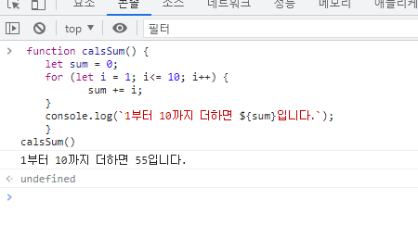
실습3. 함수호출 calSum()

Slide 61
실습4. evall() 함수 만들어서 출력
<!DOCTYPE html>
<html lang="en">
<head>
<meta charset="UTF-8">
<meta http-equiv="X-UA-Compatible" content="IE=edge">
<meta name="viewport" content="width=device-width, initial-scale=1.0">
<title>상수</title>
<script>
function evall() {
//prompt를 활용해 수식 문자열 획득(문자열이다)
var str = prompt ("수식어를 입력하시오" , "1+2+3+4+5");
//상수 (literal)는 직접 표현되는 값 그 자체를 의미 (1, 2, 3, ....)
if ( str == "") {
document.write("입력된 식이 없습니다.")
}
//입력이 있을 때 eval 수식을 계산한다.
else {
var sum = eval(str);
document.write(str + " = " + sum);
}
}
</script>
</head>
<body>
<h3>상수</h3>
<script>
//자체 생성한 evall()함수 호출
evall();
</script>
</body>
</html>

Slide 62
실습5. 구구단 함수 만들기
<!DOCTYPE html>
<html lang="en">
<head>
<meta charset="UTF-8">
<meta http-equiv="X-UA-Compatible" content="IE=edge">
<meta name="viewport" content="width=device-width, initial-scale=1.0">
<title>Document</title>
<script>
function gugudan (n) {
//전달받은 값을 int형으로parsing
var m = parseInt(n);
//전달받은 값이 정수가 아니거나, 구구단 범위를 넘어서면 종료
//isnan()은 인자에 있는 값이 위에서 지정해둔 값과 같은 자료형인지 판단
//위에서 정수로 지정해두엇기에 정수가 아니라면 이라는 뜻!
//isnan(m) 이면 false, !isnan이면 true
//약간 기본과 반대되는 개념이라고 생각하자
if (isNaN(m) || m<1 || m>9) {
alert("잘못입력하셨습니다.")
return;
}
for( var i =1; i<=9; i++){
document.write(m+ "x" + i + "=" +m*i + "<br>");
}
}
</script>
</head>
<body>
<h3>구구단 출력 함수 만들기</h3>
<script>
//출력을 원하는 단수를 입력
var n = prompt("구구단 몇단을 원하세요" , "");
//입력받은 값을 구구단 함수에 전달
gugudan(n);
</script>
</body>
</html>

Slide 63
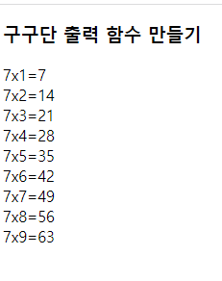
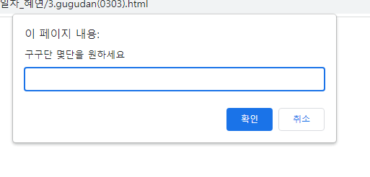
실습5. 구구단 함수 만들기

Slide 64
실습6. function adder()
<!DOCTYPE html>
<html lang="en">
<head>
<meta charset="UTF-8">
<meta http-equiv="X-UA-Compatible" content="IE=edge">
<meta name="viewport" content="width=device-width, initial-scale=1.0">
<title>Document</title>
<script>
//매개변수 a와 b값을 받아서 더하고, 더한 값을 반환하는 함수 정의
function adder(a, b) { //매개변수
var sum;
sum = a + b;
return sum;
}
</script>
</head>
<body>
<h3>함수 adder()</h3><hr>
<script>
//js함수도 다른 언어와 동일한 구조로 되어 있다.
//호출부(주로 main)에서 인수(argument)를 전송하면
//함수의 매개변수(parameter)로 값을 받아들여 동작한다
//js에는 변수형을 지정하지 않으므로 매개변수에 변수형을 지정하지 않는다.
var n = adder(24567, 98374); //인수
document.write(n+ "<br>");
document.write("24567 + 98374는" + n + "<br>");
</script>
</body>
</html>

Slide 65
실습1. plots_[]로 배열만들기
<!-- 현실세계는 객체들의 집합
사람, 책상, 자동차, tv등
객체는 자신만의 고유한 구성 속성
자바스크립트 객체 주것ㅇ
여러 개의 프로퍼티(속성)와 메소드로 구성
프로퍼티 : 객체의 고유한 속성
메소드 : 함수
자바스크립트는 객체 기반 언어
자바스크립트는 객체 지향 언어 아님
자바스크립트 객체의 유형
1. 코어 객체
자바스크립트 언어가 실행되는 어디서나
사용 가능한 기본 객체
기본 객체로 표준 객체
Array, Date, String, Math 타입 등
웹 페이지 자바스크립트 코드에서 혹은 서버에서 사용 가능
2. HTML DOM 객체
HTML 문서에 작성된 각 HTML 태그들을 객체화한 것들
HTML 문서의 내용과 모양을 제어하기 위한 목적
w3c의 표준 객체
3. 브라우저 객체
자바스크립트로 브라우저를 제어하기 위해 제공되는 객체
BOM(Browser Object Model)에 따르는 객체들
비표준 객체
코어 객체 종류
Array, Date, String, Math 등
코어 객체 생성
new 키워드 이용
var today = new Date(); //시간 정보를 다루는 Date 타입의 객체 생성
var msg = new String("hello"); / "Hello" 문자열을 담은 String타입의 객체 생성
객체가 생성되면 객체 내부에 프로퍼티와 메소드들 존재
객체 접근
객체와 멤버 사이에 점(.) 연산자 이용
obj.프로퍼티 = 값; //객체 obj의 프로퍼티 값 변경
변수 = obj.프로퍼티; //객체 obj의 프로퍼티 값 알아내기
obj.메소드 (매개변수 값들); //객체 obj의 메소드 호출 -->

Slide 66
실습1.flots_[]로 배열만들기
<!DOCTYPE html>
<html lang="en">
<head>
<meta charset="UTF-8">
<meta http-equiv="X-UA-Compatible" content="IE=edge">
<meta name="viewport" content="width=device-width, initial-scale=1.0">
<title>[]로 배열 만들기</title>
</head>
<body>
<h3>[]로 배열 만들기</h3><hr>
<script>
//Array 배열 객체
var plots = [20, 5, 8, 15, 20];
document.write("var plots = [" + plots +"]<br>");
//plots[i] : i 번째 배열에 값 입력
//20 다음 인덱스인 5번에 33값 입력
plots[5] = 33;
//인덱스 6번을 건너뛰고 7번에 11값 입력
//이러면 인덱스 6번은 비워진 상태가 되고
//배열 길이는 인덱스 7번까지 만큼 늘어난다. (배열 길이 8)
plots[7] = 11;
document.write(plots);
document.write("<br>");
//배열은 0번 부터 시작하므로 2는 세 번째 값인 8이 출력
document.write("plot[2]의 값은 : " + plots[2]);
</script>
</body>
</html>

Slide 67
실습2.length.html _객체 생성 및 활용
<!DOCTYPE html>
<html lang="en">
<head>
<meta charset="UTF-8">
<meta http-equiv="X-UA-Compatible" content="IE=edge">
<meta name="viewport" content="width=device-width, initial-scale=1.0">
<title>객체 생성 및 활용</title>
<script>
//Date 객체 생성
//자바의 객체 생성 방법과 유사
//단 js에는 객체 변수 타입 마저 var로 표현하는 것이 다름
var today = new Date();
//Data객체의 toGMTString() 메소드호출
//toGMTString() : 그치니치 평균시
//즉, Date 객체의 시간을 세계 표준시 형식으로 표현
document.write("현재 시간 : " + today.toGMTString() + "<br>");
//string객체 생성
//보통 ""이나 ''를 사용해 리터럴로 사용하지만
//new연산자를 이용해 명시적 String 객체 생성 가능
//이러한 Stirng 객체는 문자열 값을 감사고 있는 래퍼(wrapper) 객체
var mystr = new String(); //(자바의 래퍼클래스 같은)
mystr = "반갑습니다";
document.write("mystr의 내용 : " + mystr + "<br>");
//string.length : 문자열의 길이를 구하는 메소드
document.write("mystr의 길이 : " + mystr.length + "<br>");
//mystr.length = 10; //이 문장은 오류
</script>
</head>
<body>
</body>
</html>

Slide 68
실습3. add-2
<!DOCTYPE html>
<html lang="en">
<head>
<meta charset="UTF-8">
<meta http-equiv="X-UA-Compatible" content="IE=edge">
<meta name="viewport" content="width=device-width, initial-scale=1.0">
<title>함수 선언 및 호출하기</title>
<!-- <link rel="stylesheet" href="css/main.css"> -->
</head>
<body>
<script src="add-2.js"></script>
</body>
</html>
======================================
디버깅(debugging)
프로그램의 결과가 예상했던 것과 다르게 나왔을 때 순서대로 하나씩 진행해 보면서 오류를 찾아내는 과정
(버그를 찾는 과정)

Slide 69
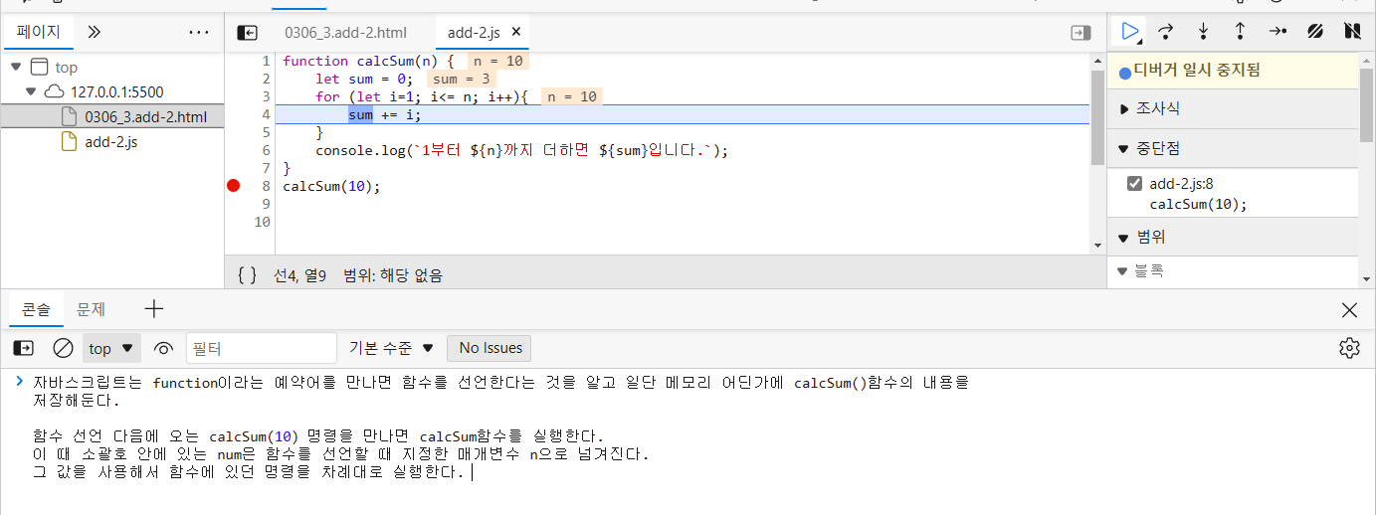

Slide 70
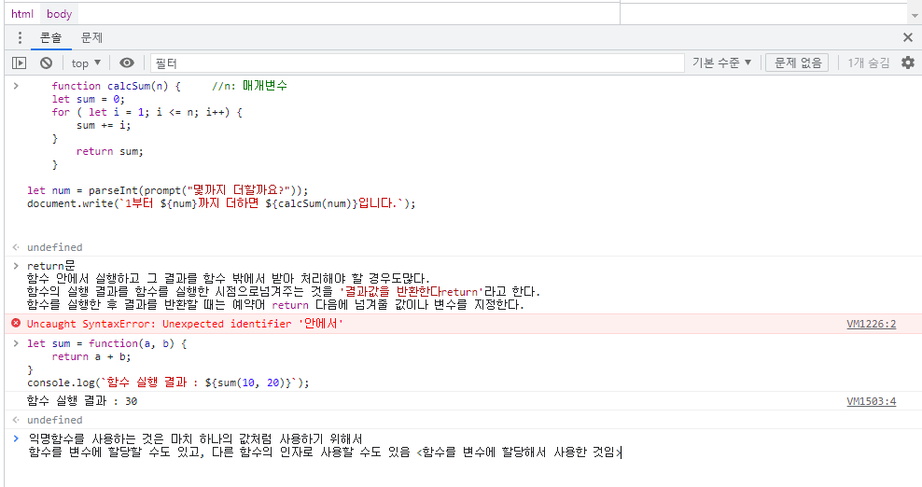
실습1. return문/익명함수

Slide 71
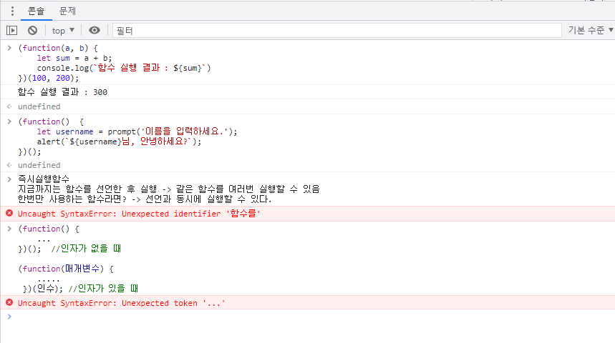
실습2. 인자가 있을 때와 없을 때
인자가 있을 때와 없을 때의
구조를 눈여겨 봐두어야 한다.
이렇게도 쓰일 수 있다는 것을
계속 눈으로 익혀두자

Slide 72
실습3. 방문 시간에 따라 변하는 배경색(getSeconds/getDate/getHours…)
<!DOCTYPE html>
<html lang="en">
<head>
<meta charset="UTF-8">
<meta http-equiv="X-UA-Compatible" content="IE=edge">
<meta name="viewport" content="width=device-width, initial-scale=1.0">
<title>방문 시간에 따라 변하는 배경색</title>
</head>
<body>
<h3>페이지 방문 초시간이 짝수면 violet, 홀수면 lightskyblue 배경</h3>
<script>
//Date 객체를 생성할 때 어떠한 인수도 전달하지 않으면,
//현재 날짜와 시간을 가지고 Date 객체를 생성
var current = new Date();
//매 초마다 배경이 바뀌는 if문
//getSeconds() : Date 객체의 초를 가져오는 메소드
if(current.getSeconds() % 2 == 0)
//문서의 바디태그의 스타일 속성의 backgroundColor 값을 설정
document.body.style.backgroundColor = "violet";
else
document.body.style.backgroundColor = "lightskyblue";
document.write("현재 시간 : ");
//각각 Date 객체의 시, 분, 초, 를 가져오는 메소드
document.write(current.getHours() + "시, ");
document.write(current.getMinutes() + "분, ");
document.write(current.getSeconds() + "초, ");
</script>
</body>
</html>
<!--
Date 객체
시간 정보를 담는 객체
현재 시간 정보
var new = new Date(); // 현재 날짜와 시간(시, 분, 초) 값으로 초기화된 객체 생성
학기 시작일 2017년 3월 1일 날짜 기억
var startDay = new Date(2017, 2, 1); //월 값은 0부터 시작
Date 객체 활용
var now = new Date(); //현재 2017년 5월 15일 저녁 8시 48분 이라면
var date = now.getDate(); //오늘 날짜. date = 15
var hour = now.gethours(); //지금 시간. hour = 20
-->

Slide 73
실습4. 현재 시간 알아내기 Date 객체()
<!DOCTYPE html>
<html lang="en">
<head>
<meta charset="UTF-8">
<meta http-equiv="X-UA-Compatible" content="IE=edge">
<meta name="viewport" content="width=device-width, initial-scale=1.0">
<title>Date 객체로 현재 시간 알아내기</title>
</head>
<body>
<h3>Date 객체로 현재 시간 알아내기</h3>
<script>
//현재 시간으로 객체 생성
var now = new Date();
//toUTCString() : 현재의 시간을 날짜를 UTC(세계 협정시) 형식으로 표현
//참고) UTC(세계 협정시)와 GNT(그리니치 표준시)DML TLRKSDMS RKXEK
document.write("현재 시간 : " + now.toUTCString() + "<br><br>");
//getFullYear() : Date 객체의 년도를 4비트의 숫자(yyyy)로 변환
document.write(now.getMonth() + "월<br>");
document.write(now.getDate() + "일<br>");
document.write(now.getHours() + "시<br>");
document.write(now.getMinutes() + "분<br>");
document.write(now.getSeconds() + "초<br>");
//밀리초(ms) : 1/ 1000초
document.write(now.getMilliseconds() + "밀리초<br>");
//숫자 순서대로 : 1.년도, 2.월. 3.일, 4.시간 , 5.분 , 6.초
var next = new Date(2017, 7, 15, 12, 12, 12);
//toLocaleString() : 날자를 시, 분, 초 타임존 형식으로 표현
//DateObject.toLocaleString([locales [, options]])
//지정된 지역에서 표현하는 방식의 날짜를 문자열로 리턴
document.write("next.toLocaleStirng() : " + next.toLocaleString() + "<br>");
</script>
</body>
</html>
<!-- toLocaleString() 은 현지 표기법에 맞는 문자열 반환
날짜에 대해 실행하엿다면, 날자가 현지 형식에 맞게 문자열로 변환 -->

Slide 74
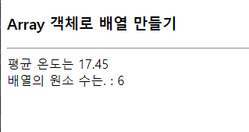
실습5.Array 객체로 배열 만들기
<!DOCTYPE html>
<html lang="en">
<head>
<meta charset="UTF-8">
<meta http-equiv="X-UA-Compatible" content="IE=edge">
<meta name="viewport" content="width=device-width, initial-scale=1.0">
<title>Array 객체로 배열 만들기</title>
</head>
<body>
<h3>Array 객체로 배열 만들기</h3><hr>
<script>
//array로 배열 객체 생성, 변수 생성한 것과 동일함
var degree = new Array();
degrees[0] = 15.1;
degrees[1] = 15.4;
degrees[2] = 16.1;
degrees[3] = 17.5;
degrees[4] = 19.2;
degrees[5] = 21.4;
var sum = 0;
for(var i = 0; i < degrees.length; i++)
sum += degrees[i];
document.write("평균 온도는 " + sum/degrees.length + "<br>");
document.write("배열의 원소 수는. : " + degrees.length);
</script>
</body>
</html>
<!-- 배열은 array객체
[]로 생성해도 array 객체로 다루어짐
배열에 여러 타입의 데이터 섞여 저장 가능
var any = new Array(5); //5개의 원소를 가진 배열 생성
any[0] = 0;
any[1] = 5.5;
any[2] = "이미지 벡터"; //문자열 저장
any[3] = new Date(); //date 객체 저장
any[4] = convertFunction; //function convertFunction() 의 주소를 저장
문자열을 배열처럼 사용이 가능하다
[]연산자를 사용하여 각 문자에 접근한다
var hello = new String("Hello"); //문자열을 담기위한 객체
var c = hello[0]; //c = "H" 문자 H가 아니라 문자열 "H" -->

Slide 75
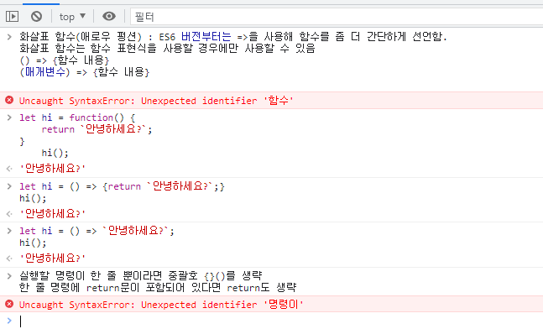
실습6. 화살표 함수(애로우 펑션)

Slide 76
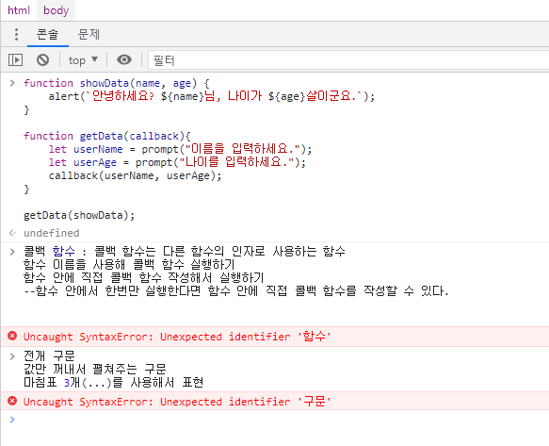
실습1. callback함수
open live server
소스
중단점 찍고
새로고침
디버깅 시작

Slide 77
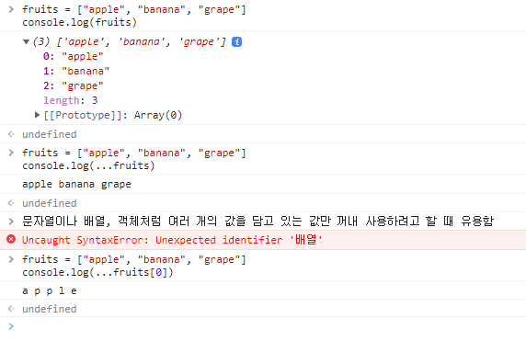
실습2. 전개구문(…)

Slide 78
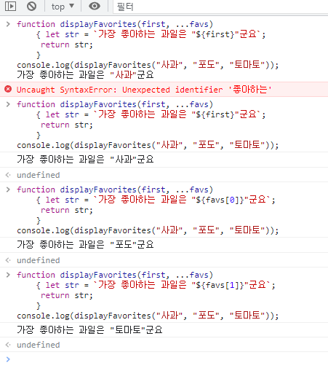
실습3. 전개구문 (…)

Slide 79
실습4. day
<!DOCTYPE html>
<html lang="en">
<head>
<meta charset="UTF-8">
<meta http-equiv="X-UA-Compatible" content="IE=edge">
<meta name="viewport" content="width=device-width, initial-scale=1.0">
<title>Document</title>
</head>
<body>
<h3>수요일은 pink, 다른 요일은 gold</h3>
<script>
var day = new Date();
//요일 배열 변수를 선언하고
var week = new Array("일", "월", "화", "수", "목", "금", "토");
//day.getDay() : 날짜 객체에 현재 날씨를 저장하는 메소드
var a = day.getDay();
console.log(a);
//날짜가 수요일일 경우 분홍색
if( a == 3)
document.body.style.backgroundColor = "pink";
else
document.body.style.backgroundColor = "gold";
//+나, 나 둘다 문자랑 변수 연결한다.
document.write("오늘" , day.getDate() , "일" , week[a], "요일");
//document.write(day.getDate(), "일" + week[a] + "요일");
</script>
</body>
</html>
<!--
var current = new Date();
일요일 : 0, 토요일 : 6, 목요일: 4
if(current.getDay() == 4)
배열은 Array 객체
[]로 생성해도 Array 객체로 다루어짐
-->

Slide 80
실습5. 난수함수
<!DOCTYPE html>
<html lang="en">
<head>
<meta charset="UTF-8">
<meta http-equiv="X-UA-Compatible" content="IE=edge">
<meta name="viewport" content="width=device-width, initial-scale=1.0">
<title>Math를 활용한 구구단 연습</title>
<script>
//아래에 실행되는 난수 함수
function randomInt(){
//(복습) (math.random()*a+1) -> 1부터 a까지 난수 생성
//math.random()*9 + 1 은 1부터 10까지 !
//math.floor(m)은 m의 소수점 이하를 제거한 정수 리턴
//math. floor를 안해주면 소숫점 난수가 발생하기에 해줘야한다!
return Math.floor(Math.random() * 9 + 1);
}
</script>
</head>
<body>
<h3>Math를 활용한 구구단 연습</h3>
<script>
//구구단 문제 생성, ques는 문자열로 쓰임
//randomInt : 랜덤난수 출력(임의함수)
var ques = randomInt() + "*" + randomInt();
//사용자로부터 답 입력, 0은 최초값
var user = prompt(ques + "값은 얼마입니까?", 0);
//취소 버튼이 클린 된 경우(null)
if(user == null){
document.wirte("구구단 연습을 종료합니다.");
}
else {
var ans = eval(ques); //구구단 정답 계산, 문자열인 ques를 숫자로 변환
if(ans == user) //정답과 사용자 입력 비교
document.wirte("정답!<br>");
else document.write("아니오<br>");
document.wirte(ques + "=" + "<strong>" + ans + "</strong>입니다.<br>");
}
</script>
</body>
</html>

Slide 81
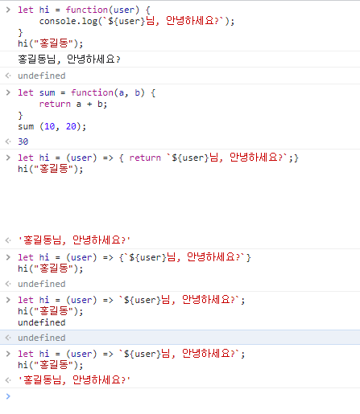
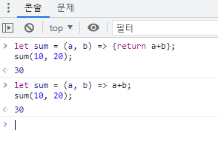
실습6. 화살표 함수 직접 해보기

